Slide 1

Векторные базы данных
Лекция 8: Введение, архитектура и сравнение

Slide 2

Что такое векторная база данных?
Специализированная система управления базами данных, оптимизированная для хранения и запроса векторных эмбеддингов (многомерных числовых массивов).
Ключевые отличия
Тип данных
Строки/Числа
VS
Векторы (Arrays)
Метод поиска
Точное совпадение (Exact Match)
VS
Ближайший
сосед (ANN)
В отличие от традиционных БД, она предназначена для выполнения поиска по сходству (similarity search), а не точного совпадения.
Результат
Конкретная запись
VS
Список похожих
объектов

Slide 3

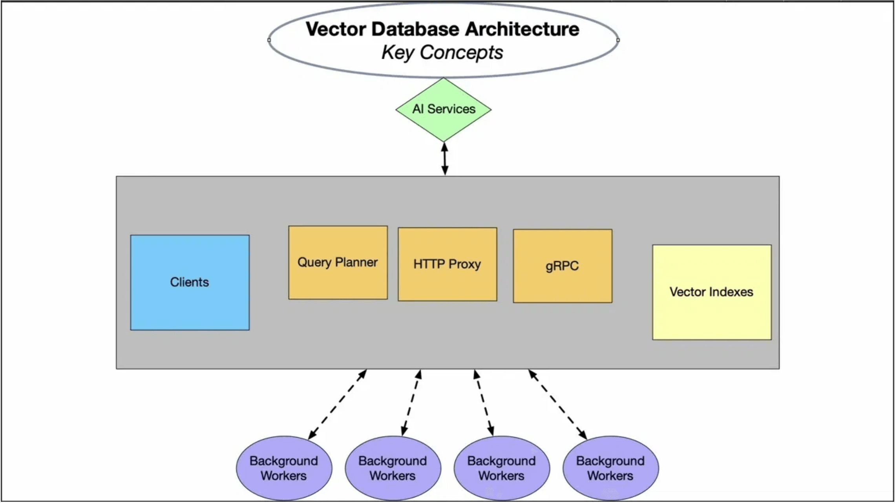
Архитектура и процесс
Step 01
Step 02
Step 03
Ingestion & Embedding
Indexing (ANN)
Query & Retrieval
Данные преобразуются в векторы с помощью ML-моделей (OpenAI, Cohere) и загружаются в БД.
Векторы индексируются с использованием алгоритмов (HNSW, IVF) для быстрого поиска.
Запрос преобразуется в вектор, и БД находит ближайших соседей по метрике сходства.

Slide 4
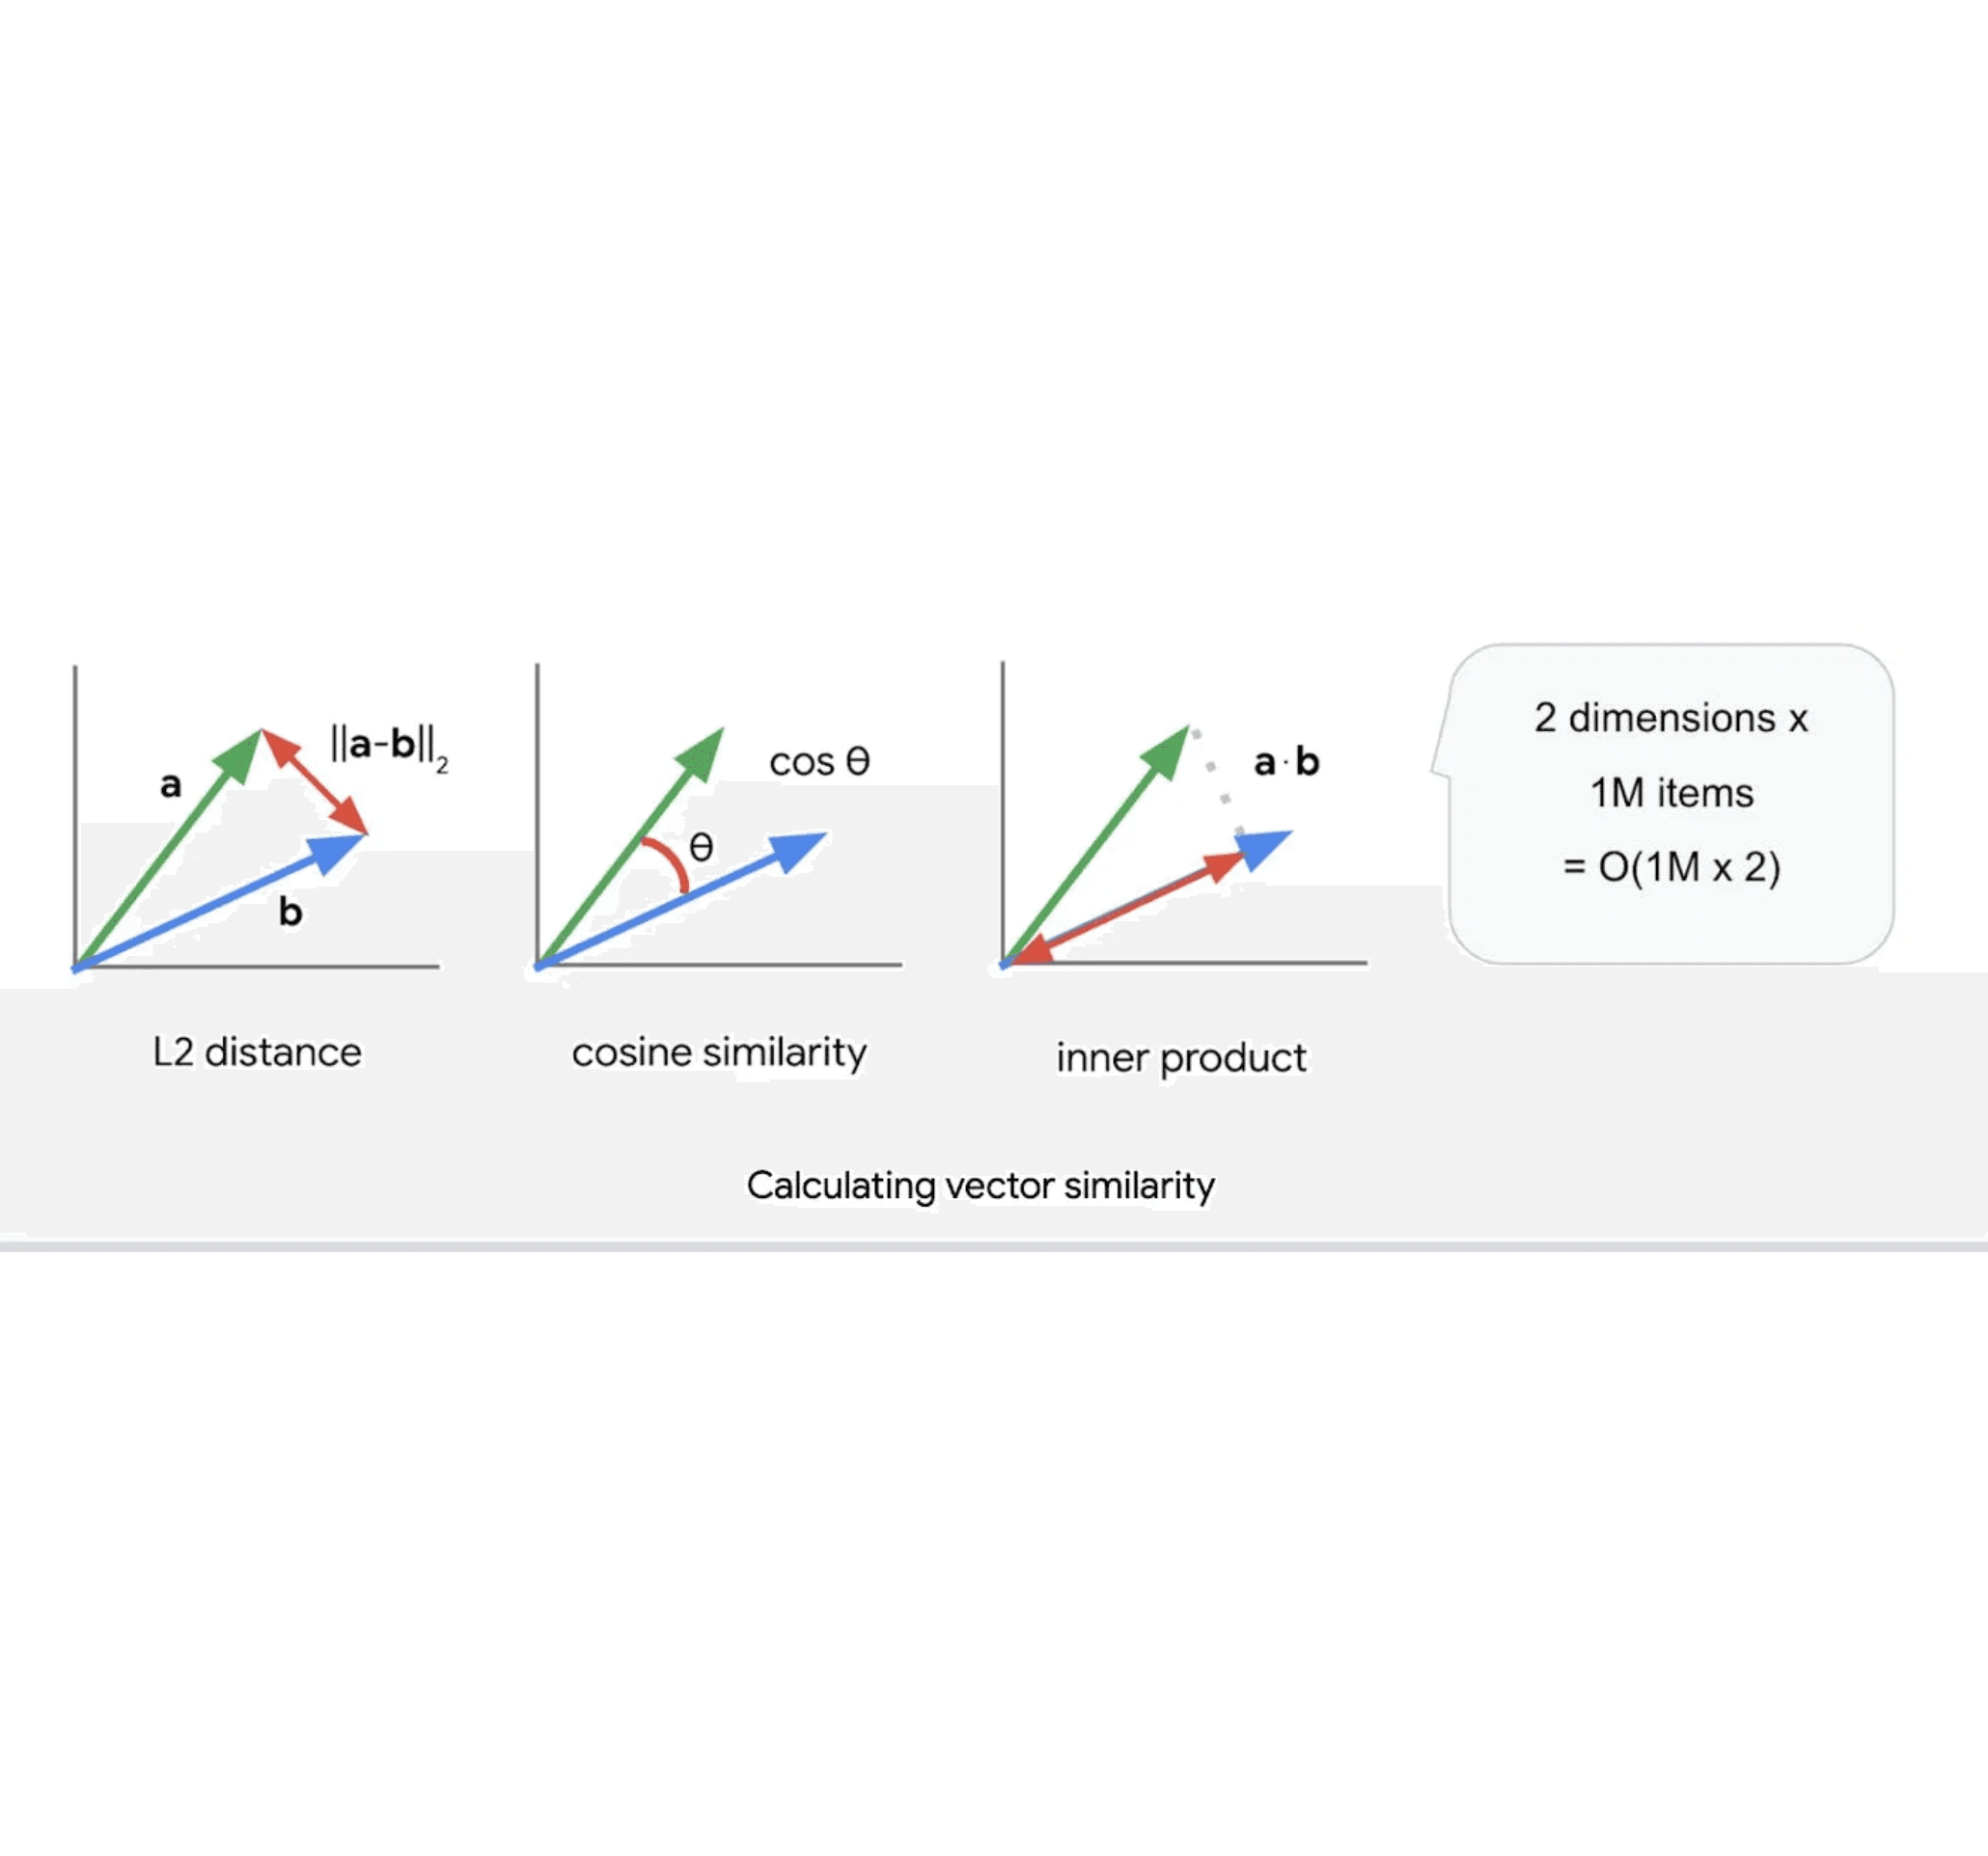


Метрики поиска по сходству
Cosine Similarity
cos(θ) = A·B / ||A||||B||
Измеряет косинус угла между векторами. Фокусируется на направлении, игнорируя длину (магнитуду).
Идеально для NLP и семантического поиска
Euclidean Distance
d = ||A - B||
Измеряет расстояние по прямой между концами векторов (L2). Чувствительна к магнитуде.
Кластеризация, гео-данные
Dot Product
A · B
Произведение магнитуд и косинуса угла. Учитывает и направление, и "вес" вектора.
Рекомендательные системы

Slide 5



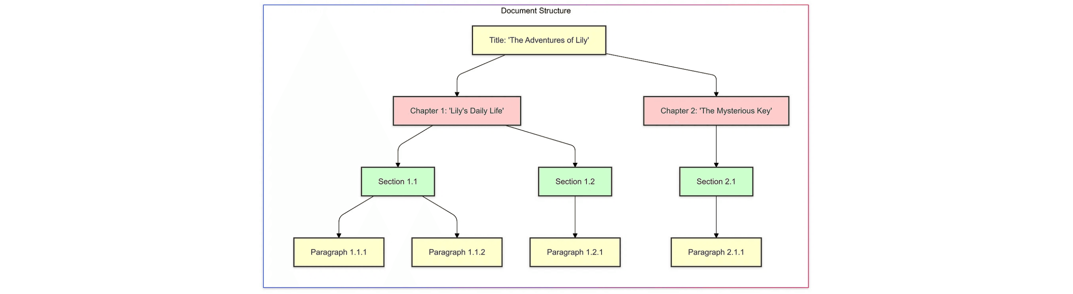
Pinecone
Managed SaaS Solution
Fully Managed
Полностью управляемый сервис. Нет необходимости настраивать или обслуживать инфраструктуру.
Преимущества
Быстрый старт (Time-to-market)
Serverless Architecture
Простая интеграция (Python/JS SDK)
Разделение хранения и вычислений. Автоматическое масштабирование под нагрузку.
Встроенная безопасность (SOC 2)
Ограничения
High Performance
Стоимость на масштабе ($$$)
Низкая задержка (low latency) даже при миллиардах векторов.
Только облако (Cloud-only)
Vendor Lock-in

Slide 6

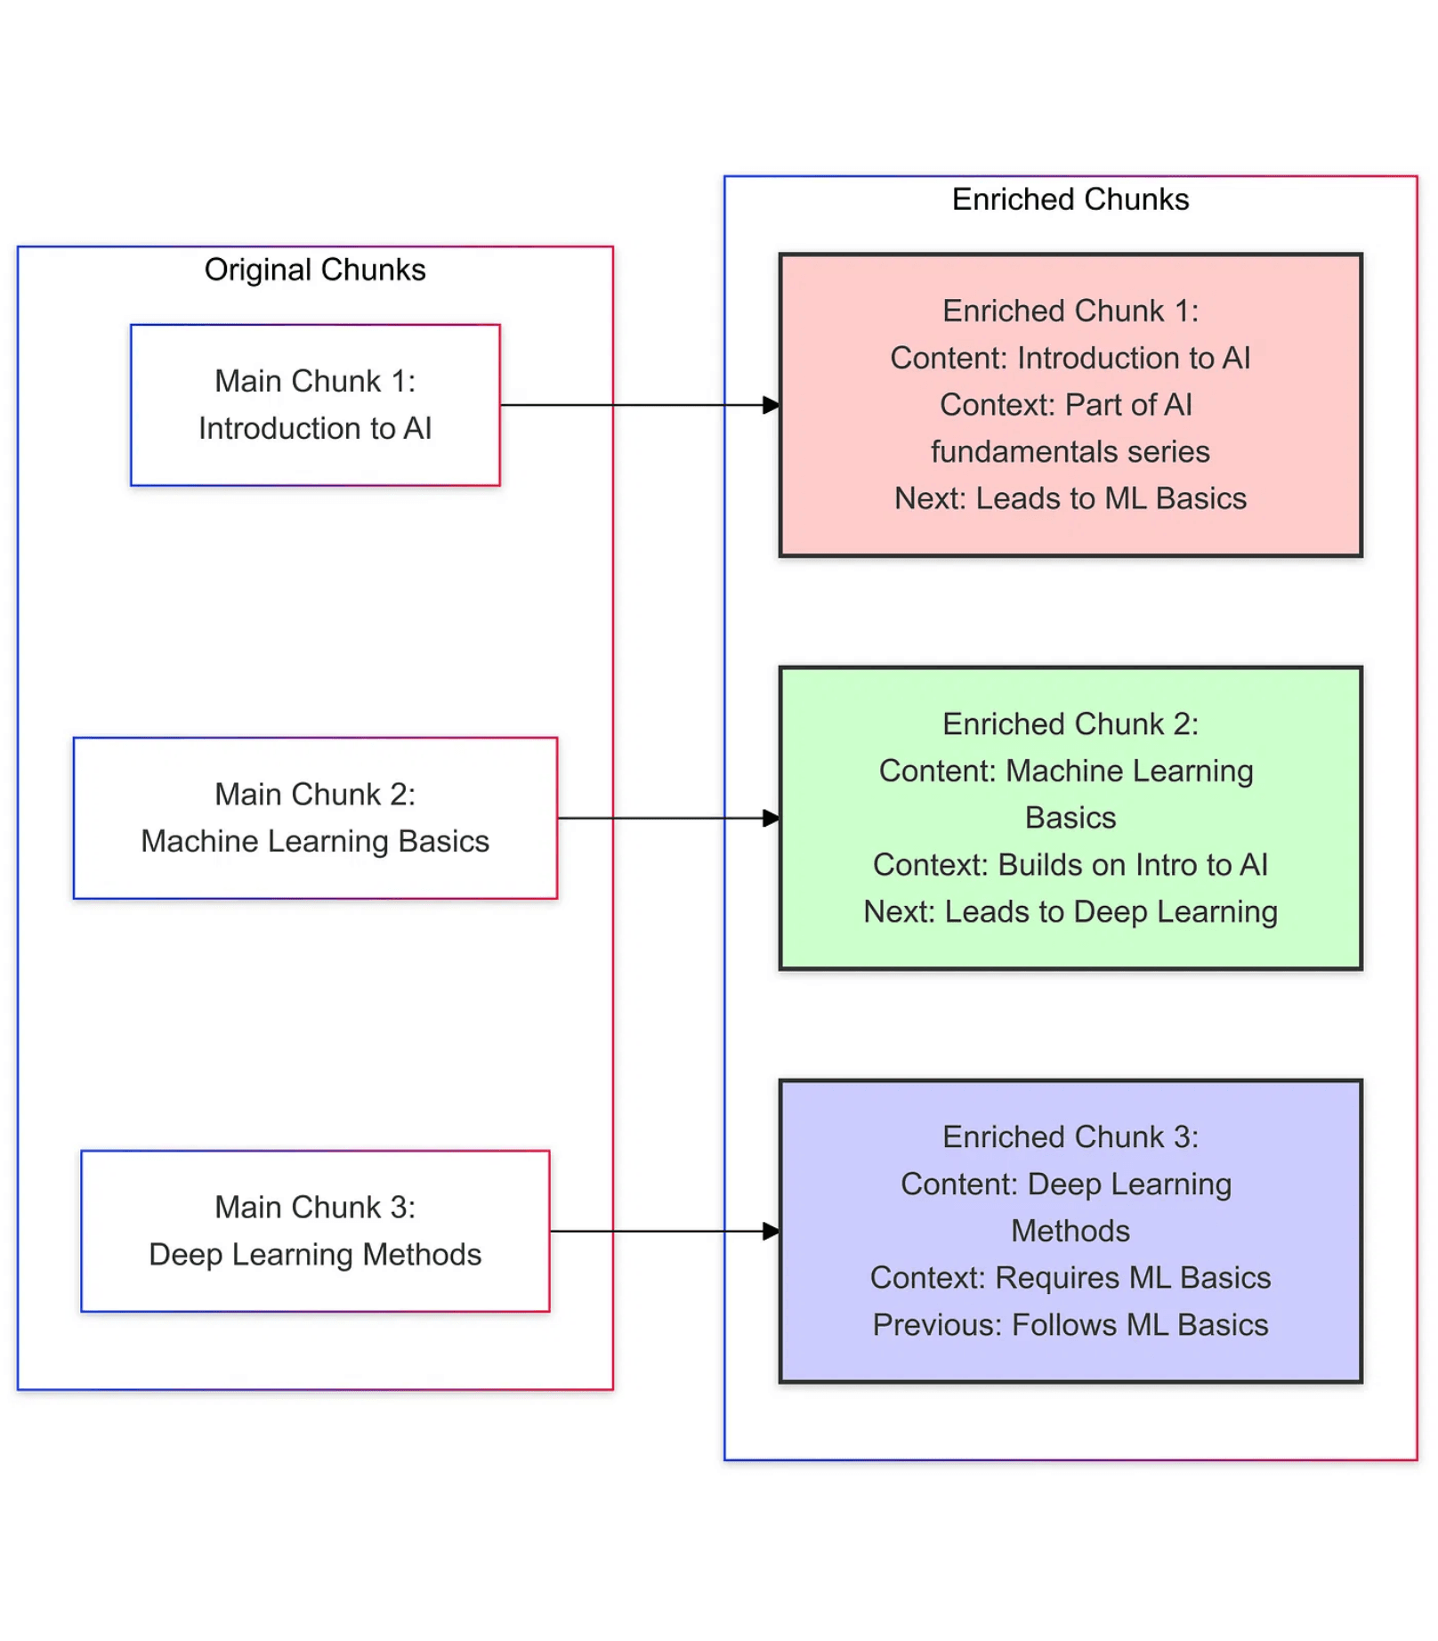
Qdrant: Гибкость и производительность
Rust-Based Engine
Написана на Rust для максимальной производительности, безопасности памяти и низких задержек даже при высокой нагрузке.
HIGH PERFORMANCE
Advanced Filtering
Мощная система фильтрации по метаданным (Payload). Поддержка сложных условий, гео-фильтров и полнотекстового поиска.
JSON PAYLOAD
Flexible Deployment
Полная свобода выбора: запускайте локально в Docker, разворачивайте в Kubernetes или используйте Managed Cloud.
OPEN SOURCE

Slide 7
pgvector: PostgreSQL Extension
Open-source расширение, превращающее PostgreSQL в векторную базу данных. Позволяет хранить эмбеддинги и выполнять поиск по сходству (IVFFlat, HNSW) внутри существующей реляционной БД.
Преимущества
Ограничения
Единый стек технологий
Масштабируемость
Не нужно внедрять и поддерживать новую базу данных. Векторы живут рядом с реляционными данными.
Сложнее масштабировать горизонтально по сравнению с cloud-native решениями (как Pinecone).
Производительность на объеме
ACID транзакции
Может уступать специализированным БД на наборах данных >100 млн векторов.
Полная поддержка транзакционной целостности PostgreSQL.
Ресурсы
Стоимость
Векторный поиск создает высокую нагрузку на CPU/RAM, конкурируя с основными запросами.
Полностью бесплатно и open-source. Нет лицензионных отчислений.

Slide 8

Сравнительный анализ
Критерий
Pinecone
Qdrant
pgvector
Тип решения
Managed SaaS (Closed Source)
Open-Source (Rust)
Open-Source Extension
Развертывание
Только Cloud (AWS, GCP, Azure)
Docker, Cloud, Hybrid, On-premise
Любой PostgreSQL (Local, Cloud)
Производительность
Высокая
Очень высокая
Средняя / Хорошая
Serverless
Rust Engine
Зависит от PG
Стоимость
$$$ (Pay-per-use)
Free (Self-hosted) / $$ (Cloud)
Бесплатно
Дорого на масштабе
Экономично
Входит в стоимость БД
Сценарий (Best For)
Быстрый старт, Enterprise, No-Ops
High-load, Гибкость, Контроль данных
MVP, Интеграция с реляционными данными

Slide 9




Сценарии использования
MVP & Integrated Data
Fast Launch & No-Ops
High Scale & Control
У вас уже есть PostgreSQL, ограниченный бюджет или необходимость делать сложные JOIN-запросы между векторами и метаданными.
Нужно максимально быстро запустить RAG в продакшн. Команда не хочет администрировать инфраструктуру. Бюджет позволяет.
Миллиарды векторов, высокая нагрузка (High QPS). Требуется оптимизация затрат, on-premise или гибридное развертывание.
Рекомендация
Рекомендация
Рекомендация
pgvector
Pinecone
Qdrant

Slide 10


Заключение
Ключевые выводы
■
Векторные базы данных — фундамент современных RAG-систем, обеспечивающий семантический поиск.
Следующая лекция
Поиск и ранжирование
■
Выбор инструмента зависит от компромисса: Pinecone для скорости разработки, Qdrant для производительности и контроля, pgvector для интеграции.
Разберем алгоритмы Hybrid Search, Re-ranking и как улучшить релевантность ответов.
■
Начинайте с простого (pgvector), но будьте готовы мигрировать на специализированные решения при росте нагрузки.

